Slide 1

ΕΝΗΜΕΡΩΤΙΚΗ ΕΚΔΗΛΩΣΗ ΓΙΑ ΑΝΑΖΗΤΗΣΗ ΠΙΘΑΝΩΝ ΤΕΛΙΚΩΝ ΑΠΟΔΕΚΤΩΝ ΤΩΝ ΠΡΟΙΟΝΤΩΝ ΤΟΥ ΕΥΡΩΠΑΙΚΟΥ ΕΡΓΟΥ <<ΒΙΟΜΑ>>
«Αποκεντρωμένη διαχείριση των βιοαποβλήτων και Αξιοποίηση τους με χρήση εναλλακτικών και καινοτόμων συστημάτων επεξεργασίας»
Τετάρτη, 02/09/2020 και ώρα 11 π.μ.
στην αίθουσα της Δημοσιογραφικής Εστίας Λευκωσίας
.
Η πράξη συγχρηματοδοτείται από την Ευρωπαϊκή Ένωση (ΕΤΠΑ) και από Εθνικούς Πόρους της Ελλάδας και της Κύπρου στο πλαίσιο του Προγράμματος INTERREG V-A «EΛΛΑΔΑ – ΚΥΠΡΟΣ», 2014-2020.

Slide 2
Στόχος της εκδήλωσης σε συνέχεια των 3 ημερίδων που πραγματοποιήθηκαν στις 31/10/2018, 20/04/2019 και 23/11/2019 είναι:
Οι δυνατότητες αξιοποίησης του χωνεύματος και του βιοαερίου στην Κύπρο
Η πράξη συγχρηματοδοτείται από την Ευρωπαϊκή Ένωση (ΕΤΠΑ) και από Εθνικούς Πόρους της Ελλάδας και της Κύπρου στο πλαίσιο του Προγράμματος INTERREG V-A «EΛΛΑΔΑ – ΚΥΠΡΟΣ», 2014-2020.

Slide 3
Πρόοδος του Έργου από πλευράς Κοινοτικού Συμβουλίου Παλώδιας
Έχουν υλοποιηθεί όλα τα παραδοτέα. Συγκεκριμένα:
Στις 31/10/2018 και στις 20/04/2019 πραγματοποιήθηκαν ημερίδες ενημέρωσης των αρμόδιων φορέων στην Κοινότητα Παλώδιας (παραδοτέο 2.4.1). Στις ημερίδες έγινε αναφορά για τον τρόπο λειτουργίας του καινοτόμου συστήματος διαχείρισης βιοαποβλήτων.
Στις 23/11/2019 πραγματοποιήθηκε η ενημερωτική εκδήλωση για το ευρύ κοινό (παραδοτέο 2.4.2). Οι συμμετέχοντες ενημερώθηκαν μέσω της χρήσης πληροφοριακού υλικού (φυλλάδια) του έργου με πληροφορίες σχετικά με τον στόχο, τις δράσεις και τα αναμενόμενα αποτελέσματα. Το κύριο πεδίο εφαρμογής των εκδηλώσεων είναι η
ευαισθητοποίηση του κοινού σχετικά με τις περιβαλλοντικές πιέσεις
που συνδέονται με τις επιλογές της παραγωγής και της διαχείρισης των
αποβλήτων, τονίζοντας τη σημασία της ορθής διαχείρισης των
βιοαποβλήτων.
Η πράξη συγχρηματοδοτείται από την Ευρωπαϊκή Ένωση (ΕΤΠΑ) και από Εθνικούς Πόρους της Ελλάδας και της Κύπρου στο πλαίσιο του Προγράμματος INTERREG V-A «EΛΛΑΔΑ – ΚΥΠΡΟΣ», 2014-2020.

Slide 4
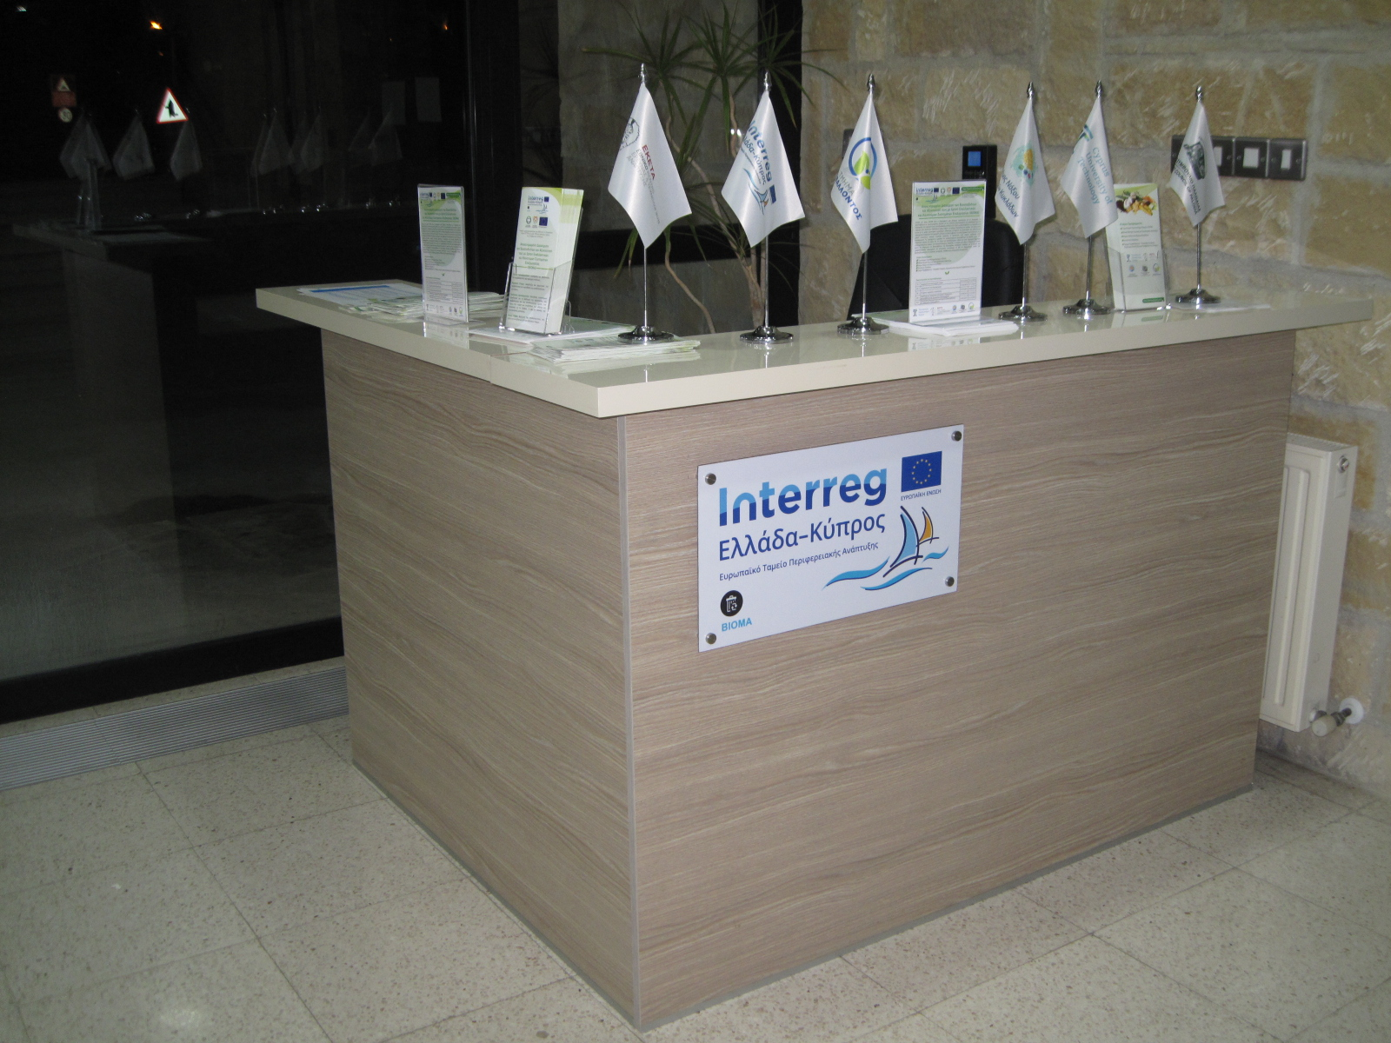
Πρόοδος του Έργου από πλευράς Κοινοτικού Συμβουλίου Παλώδιας
Δημιουργήθηκε περίπτερο πληροφοριών όπου οι πολίτες ενημερώνονταν για το έργο και προμηθεύονταν πληροφοριακό υλικό. Επίσης δημιουργήθηκε και στελεχώθηκε τηλεφωνική γραμμή εξυπηρέτησης για παροχή πληροφοριών (παραδοτέο 2.4.3).
Η πράξη συγχρηματοδοτείται από την Ευρωπαϊκή Ένωση (ΕΤΠΑ) και από Εθνικούς Πόρους της Ελλάδας και της Κύπρου στο πλαίσιο του Προγράμματος INTERREG V-A «EΛΛΑΔΑ – ΚΥΠΡΟΣ», 2014-2020.

Slide 5


Πρόοδος του Έργου από πλευράς Κοινοτικού Συμβουλίου Παλώδιας
Έγινε προμήθεια 80 συστημάτων οικιακής ξήρανσης οργανικών αποβλήτων με κόστος €29673.84. Οι συσκευές παραχωρήθηκαν σε υποστατικά της Κοινότητας (παραδοτέο 4.4.2).
Η πράξη συγχρηματοδοτείται από την Ευρωπαϊκή Ένωση (ΕΤΠΑ) και από Εθνικούς Πόρους της Ελλάδας και της Κύπρου στο πλαίσιο του Προγράμματος INTERREG V-A «EΛΛΑΔΑ – ΚΥΠΡΟΣ», 2014-2020.

Slide 6
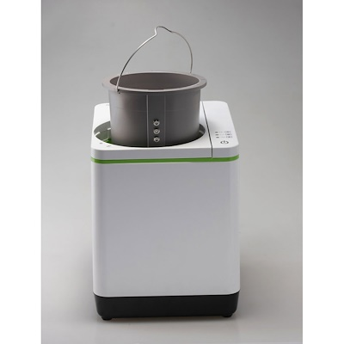
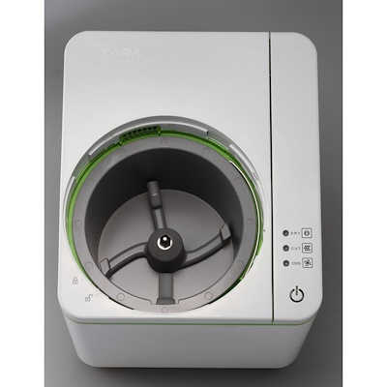
Η πράξη συγχρηματοδοτείται από την Ευρωπαϊκή Ένωση (ΕΤΠΑ) και από Εθνικούς Πόρους της Ελλάδας και της Κύπρου στο πλαίσιο του Προγράμματος INTERREG V-A «EΛΛΑΔΑ – ΚΥΠΡΟΣ», 2014-2020.
Πρόοδος του Έργου από πλευράς Κοινοτικού Συμβουλίου Παλώδιας

Slide 7
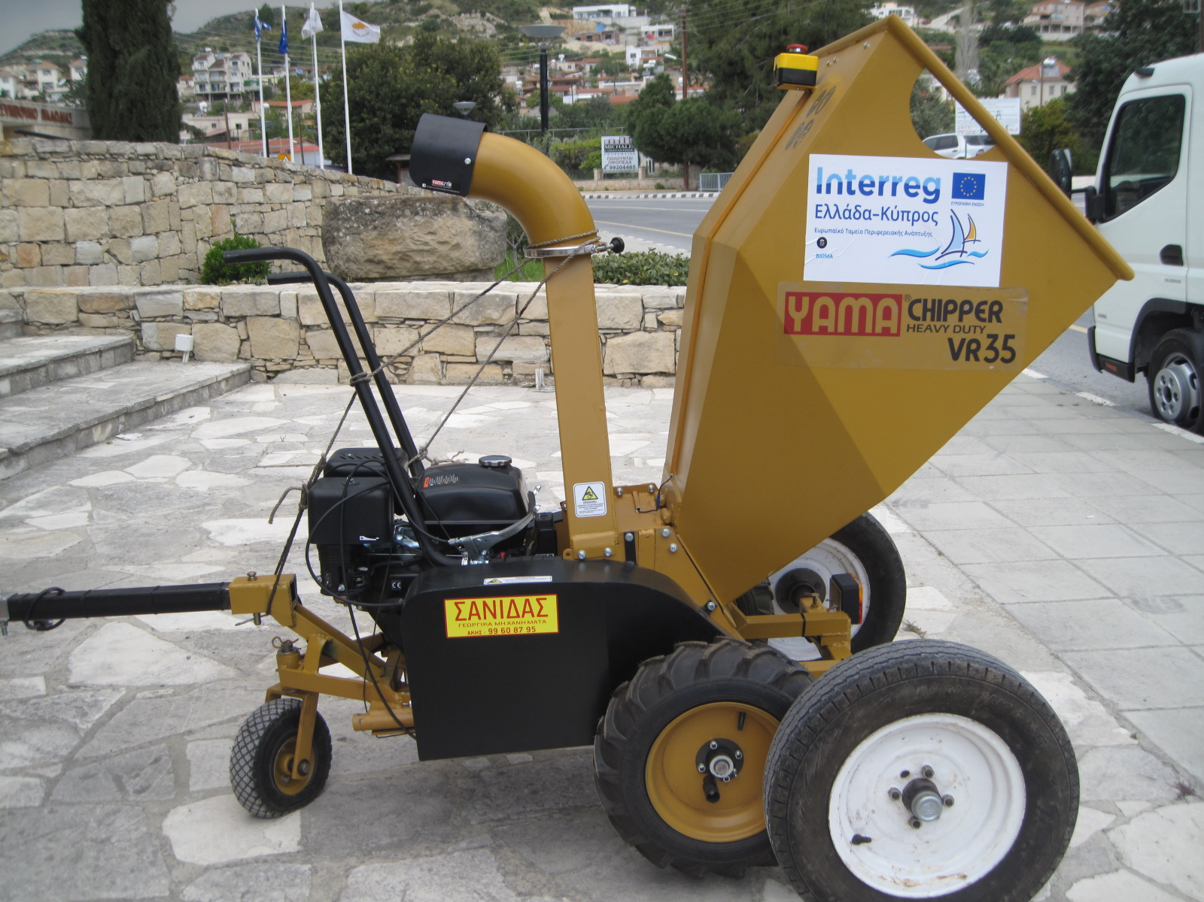
Η πράξη συγχρηματοδοτείται από την Ευρωπαϊκή Ένωση (ΕΤΠΑ) και από Εθνικούς Πόρους της Ελλάδας και της Κύπρου στο πλαίσιο του Προγράμματος INTERREG V-A «EΛΛΑΔΑ – ΚΥΠΡΟΣ», 2014-2020.
Πρόοδος του Έργου από πλευράς Κοινοτικού Συμβουλίου Παλώδιας
Έγινε αγορά κλαδοτεμαχιστή με κόστος €4522. (παραδοτέο 4.4.2)

Slide 8
Προμήθεια Κλαδοτεμαχιστή
Το Κοινοτικό Συμβούλιο μετά και από το κλείσιμο του σκυβαλότοπου Βατί έχει σταματήσει την δωρεάν χρήση σκιπ που περιφέρονταν στην Κοινότητα για την εξυπηρέτηση των Κατοίκων. Με τις νέες διαδικασίες που εφαρμόζονται τώρα το κόστος είναι αρκετά υψηλό.
Με την προμήθεια του κλαδοτεμαχιστή πλέον παίρνονται τα κλαδέματα από τα υποστατικά τις Κοινότητας και θρυμματίζονται ανάλογα με το μέγεθος τους.
Αυτό έχει ως αποτέλεσμα:
Την καλύτερη εξυπηρέτηση των κατοίκων αφού παραλαμβάνονται μέχρι και 3 φορές την εβδομάδα τα κλαδέματα από τα υποστατικά τους
Την μείωση του κόστους αφού είναι οικονομικά αδύνατο να συνεχιστεί η δωρεάν χρήση σκιπ
Η πράξη συγχρηματοδοτείται από την Ευρωπαϊκή Ένωση (ΕΤΠΑ) και από Εθνικούς Πόρους της Ελλάδας και της Κύπρου στο πλαίσιο του Προγράμματος INTERREG V-A «EΛΛΑΔΑ – ΚΥΠΡΟΣ», 2014-2020.

Slide 9
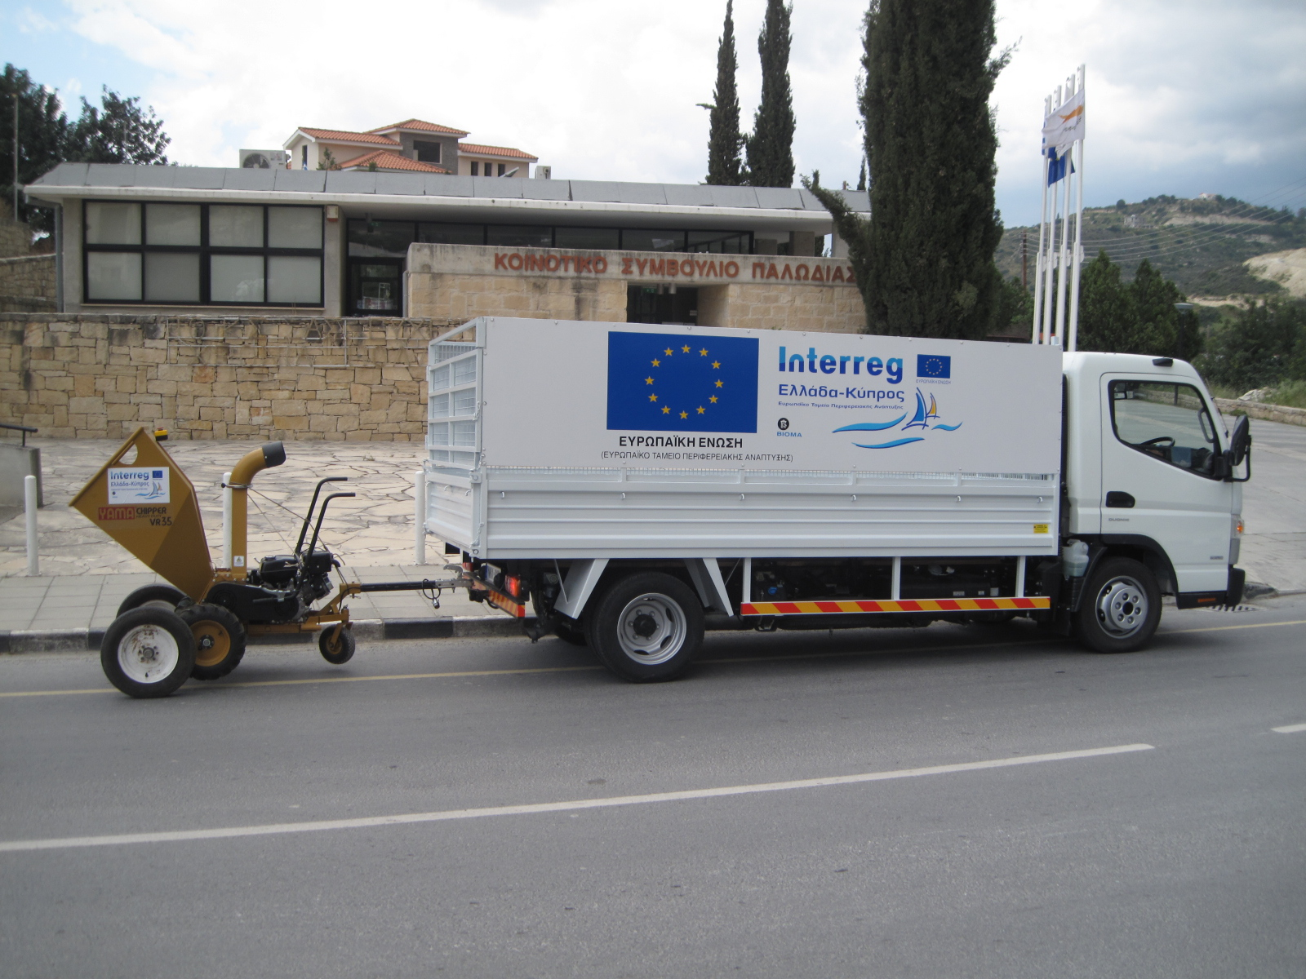
Πρόοδος του Έργου από πλευράς Κοινοτικού Συμβουλίου Παλώδιας
Για τις ανάγκες υλοποίησης του Έργου το Κοινοτικό Συμβούλιο προχώρησε στην αγορά οχήματος τύπου ημιφορτηγό με κόστος €36652 (παραδοτέο 4.4.4). Στις 18/4/2019 έγινε η παραλαβή του.
Η πράξη συγχρηματοδοτείται από την Ευρωπαϊκή Ένωση (ΕΤΠΑ) και από Εθνικούς Πόρους της Ελλάδας και της Κύπρου στο πλαίσιο του Προγράμματος INTERREG V-A «EΛΛΑΔΑ – ΚΥΠΡΟΣ», 2014-2020.

Slide 10
Μέχρι σήμερα παραδόθηκαν:
Στις 11/10/2019 στην εταιρεία CYPRA BIOENERGY LTD 400kg αποξηραμένο υλικό
Στις 23/06/2020 στην εταιρεία CYPRA BIOENERGY LTD 310kg αποξηραμένο υλικό
Αποξηραμένο υλικό στάλθηκε στο ΕΚΕΤΑ για σκοπούς έρευνας καθώς
Από χρήστες των συσκευών αξιοποιήθηκε υλικό
Επίσης από τον Απρίλιο του 2019 μέχρι τον Αύγουστο του 2020 έχουμε περίπου 30 τόνους θρυμματισμένο υλικό από κλαδέματα.
Έχει επιτευχθεί:
Η περιβαλλοντική συνείδηση από τους χρήστες των οικιακών ξηραντήρων
Η μείωση του όγκου και βάρους των οργανικών αποβλήτων της Κοινότητας
Η πράξη συγχρηματοδοτείται από την Ευρωπαϊκή Ένωση (ΕΤΠΑ) και από Εθνικούς Πόρους της Ελλάδας και της Κύπρου στο πλαίσιο του Προγράμματος INTERREG V-A «EΛΛΑΔΑ – ΚΥΠΡΟΣ», 2014-2020.

Slide 11
ΣΤΟΧΟΣ, ΠΡΟΘΕΣΗ ΚΑΙ ΕΠΙΘΥΜΙΑ ΜΑΣ Η ΣΥΝΕΧΙΣΗ ΤΗΣ ΛΕΙΤΟΥΡΓΙΑΣ ΤΟΥ ΕΡΓΟΥ ΠΑΡΑ ΤΙΣ ΔΥΣΚΟΛΙΕΣ ΠΟΥ ΑΝΤΙΜΕΤΩΠΙΖΟΥΜΕ….
Η πράξη συγχρηματοδοτείται από την Ευρωπαϊκή Ένωση (ΕΤΠΑ) και από Εθνικούς Πόρους της Ελλάδας και της Κύπρου στο πλαίσιο του Προγράμματος INTERREG V-A «EΛΛΑΔΑ – ΚΥΠΡΟΣ», 2014-2020.

Slide 12
ΘΕΡΜΕΣ ΕΥΧΑΡΙΣΤΙΕΣ ΣΕ ΟΛΟΥΣ ΟΣΟΥΣ ΕΡΓΑΣΤΗΚΑΝ ΓΙΑ ΤΗΝ ΥΛΟΠΟΙΗΣΗ ΤΟΥ ΕΡΓΟΥ !!!
Η πράξη συγχρηματοδοτείται από την Ευρωπαϊκή Ένωση (ΕΤΠΑ) και από Εθνικούς Πόρους της Ελλάδας και της Κύπρου στο πλαίσιο του Προγράμματος INTERREG V-A «EΛΛΑΔΑ – ΚΥΠΡΟΣ», 2014-2020.
Η πράξη συγχρηματοδοτείται από την Ευρωπαϊκή Ένωση (ΕΤΠΑ) και από Εθνικούς Πόρους της Ελλάδας και της Κύπρου στο πλαίσιο του Προγράμματος INTERREG V-A «EΛΛΑΔΑ – ΚΥΠΡΟΣ», 2014-2020.

Slide 13
ΣΑΣ ΕΥΧΑΡΙΣΤΟΥΜΕ ΓΙΑ ΤΗΝ ΠΡΟΣΕΛΕΥΣΗ
ΚΑΙ ΤΗΝ ΣΥΝΕΡΓΑΣΙΑ ΣΑΣ!!!
Η πράξη συγχρηματοδοτείται από την Ευρωπαϊκή Ένωση (ΕΤΠΑ) και από Εθνικούς Πόρους της Ελλάδας και της Κύπρου στο πλαίσιο του Προγράμματος INTERREG V-A «EΛΛΑΔΑ – ΚΥΠΡΟΣ», 2014-2020.

